Slide 1
Lezione n. 6: Le proprietà della luce
Fabrizio Scuri^{a)}, Alessandra Toncelli^{b)}
3/4/2019
^{a)} Istituto Nazionale di Fisica Nucleare – Sezione di Pisa
^{b)} Dipartimento di Fisica, Università di Pisa

Slide 2
Faremo semplici esperienze con la luce ….
Per capire:
Come si propaga: nel vuoto, riflettendosi su una superficie,
attraversando mezzi diversi …..
Perché si comporta come ‘’un’onda’’, come quelle del mare,
capace di interferire, superare ostacoli
La relazione tra i colori che vediamo e la lunghezza d’onda
(distanza tra le creste)
Che esiste luce che non vediamo direttamente,
ma di cui sperimentiamo effetti ben evidenti !

Slide 3
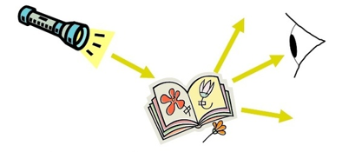
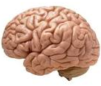
La domanda iniziale: perché vediamo oggetti che non sono sorgenti di luce?
La risposta: raggi luminosi dalle sorgenti di luce o ambientali colpiscono ogni punto di
un oggetto sulla loro traiettoria, sono riflessi e catturati dal nostro occhio che invia stimoli
che il cervello usa per ricostruire un’immagine 3D
Per convincerci che la risposta è giusta occorre capire come si propaga la luce e quale siano
le sue proprietà

Slide 4
La propagazione della luce
Infila uno spillo o un chiodo sottile in un cartoncino spesso o in un foglio sottile di polistirolo
Infila un secondo chiodo in modo da coprire il chiodo inziale alla tua vista. Tu non devi
spostarti! In questo modo copri la luce riflessa dal primo chiodo che arriva ai tuoi occhi
Ripeti l’operazione con altri chiodi posizionando l’ultimo senza poter vedere quelli infilati
precedentemente. L’ultimo chiodo posizionato copre la luce riflessa da tutti i precedenti
Ora traccia con una matita sul piano la congiungente di tutti i chiodi. Cosa osservi ?
La luce si propaga in linea retta (cammino più breve) nel vuoto o
in un mezzo uniforme (ovvero che ha ovunque le stesse proprietà)

Slide 5
La riflessione della luce
Se un raggio luminoso viene riflesso da una superficie piana, possiamo studiare
le relazioni geometriche tra il raggio incidente e quello riflesso
Dobbiamo introdurre la definizione di angolo di incidenza, angolo di riflessione e
normale alla superficie riflettente

Slide 6
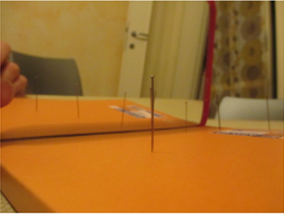
La riflessione della luce
Infila uno spillo a lato della fila predisposta
nell’esperienza precedente in modo che,
guardando lo specchio, copra il primo
riflesso della fila già esistente

Slide 7
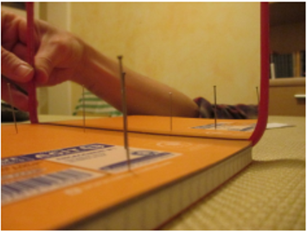
La riflessione della luce
Infila uno spillo a lato della fila predisposta
nell’esperienza precedente in modo che,
guardando lo specchio, copra il primo
riflesso della fila già esistente
Poi infila altri spilli sempre in modo da vedere
solo il più vicino all’occhio guardando lo
specchio

Slide 8
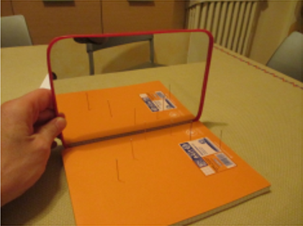
La riflessione della luce
Alza ora lo sguardo e osserva il
percorso della luce incidente e
quello della luce riflessa unendo
con una linea la posizione degli spilli
Misura gli angoli delle linee rispetto
alla normale alla superficie
Verifica che angolo di incidenza e
angolo di riflessione sono uguali

Slide 9
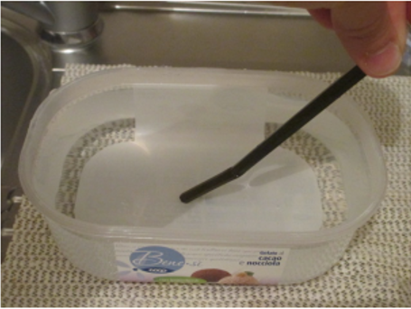
La rifrazione della luce
Riempi una vaschetta d’acqua e inserisci una matita con un angolo non nullo
rispetto alla verticale.
La matita appare ‘’spezzata’’ in corrispondenza della superficie di separazione
tra acqua ed aria…….
Se la matita invece è verticale, appare spezzata?
Cambia l’angolo di ‘’frattura’’ a seconda dell’inclinazione della matita?

Slide 10
La rifrazione della luce
Una semplice spiegazione del fenomeno con una analogia ….

Slide 11
La rifrazione della luce

Slide 12
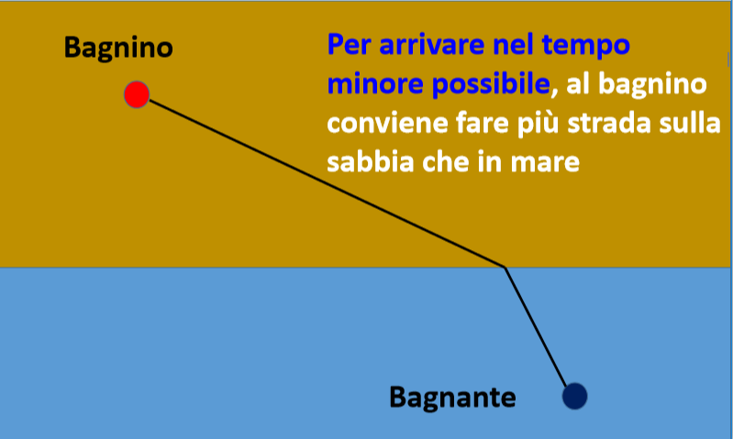
La rifrazione della luce

Slide 13
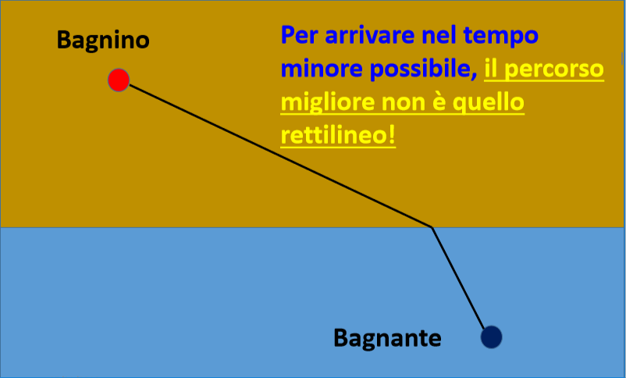
La rifrazione della luce

Slide 14
La legge della rifrazione
La luce si propaga con velocità diversa in mezzi diversi
Ogni mezzo è caratterizzato da un indice di rifrazione n_{mezzo}
La velocità di propagazione della luce in un mezzo è v_{mezzo} = c / n_{mezzo}
Nel vuoto n_{vuoto} = 1 e v_{vuoto} = c = 299 792 458 m/s
Nell’acqua n_{acqua} = 1,333, nell’aria n_{aria} = 1,0003
La luce si comporta come il bagnino! Segue il percorso che rende minimo il tempo
per propagarsi da un punto in un mezzo a un punto in altro mezzo
θ_{i} : angolo di incidenza
θ_{r} : angolo di rifrazione
$\frac{v_{aria}}{v_{acqua}}$ = $\frac{n_{acqua}}{n_{aria}}$
aria
θ_{i}
Legge di Snell
n_{aria} sin θ_{r} = n_{acqua} sin θ_{i}
θ_{r}
La luce segue il percorso che rende
minimo il tempo per propagarsi
da un punto A a un punto B
acqua

Slide 15
La rifrazione della luce: monete che appaiono
Posiziona una moneta in fondo a un contenitore e poi abbassa lo sguardo fino a non vedere
più la moneta ….

Slide 16
La rifrazione della luce: monete che appaiono
Posiziona una moneta in fondo a un contenitore e poi abbassa lo sguardo fino a non vedere
più la moneta ….
Aggiungi acqua fino a quando la moneta non appare al tuo sguardo e segna il livello….

Slide 17
La rifrazione della luce: monete che appaiono
Posiziona una moneta in fondo a un contenitore e poi abbassa lo sguardo fino a non vedere
più la moneta ….
Aggiungi acqua fino a quando la moneta non appare al tuo sguardo e segna il livello….
Ripeti l’operazione con olio di semi. A che livello la moneta torna visibile?
Si può capire quale liquido ha indice di rifrazione maggiore?

Slide 18
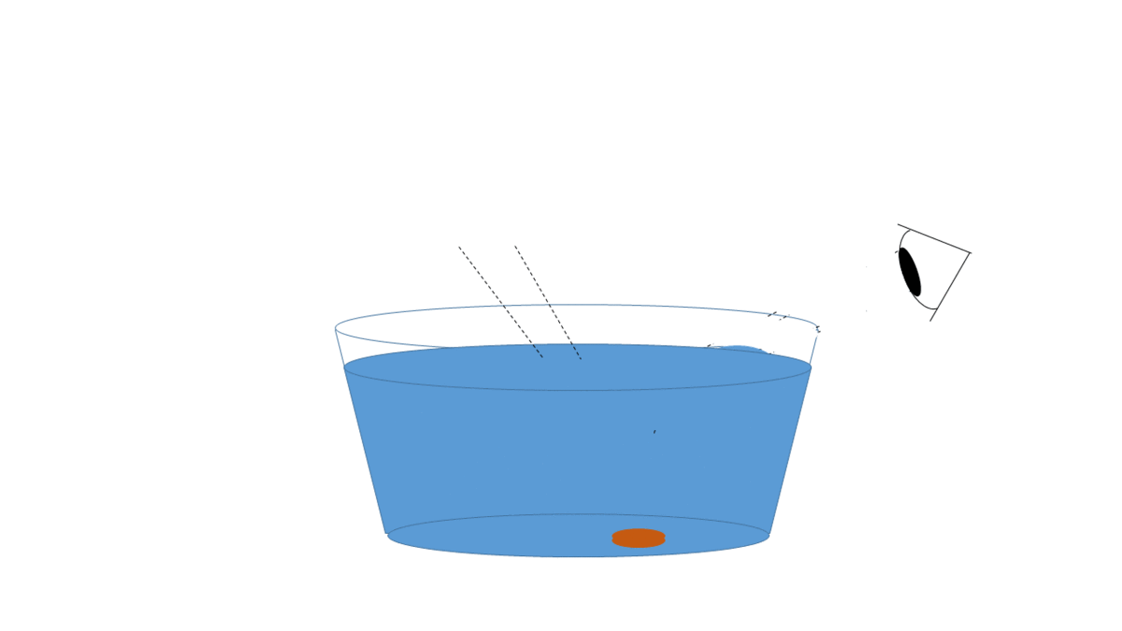
Spieghiamo il mistero della moneta che appare
La luce ambientale si riflette
e viene diffusa dalla moneta
L’occhio ricostruisce l’immagine
sulla base della direzione dei
raggi diffusi e rifratti

Slide 19
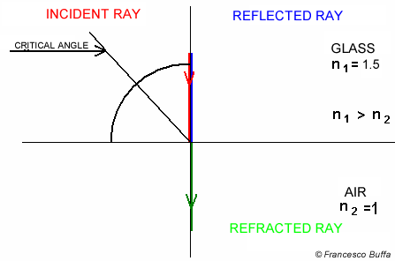
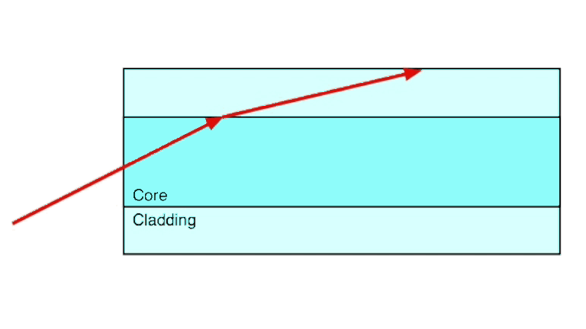
Rifrazione e riflessione totale
Le fibre ottiche: un’applicazione
della riflessione totale della luce
Indici di rifrazione
Core: 1,48
Cladding: 1,46
Aria: 1,0003
Grande differenza, quasi tutta la
luce nel cladding va in riflessione totale

Slide 20
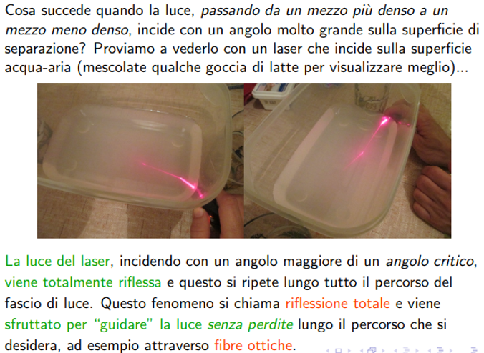
La riflessione totale della luce

Slide 21
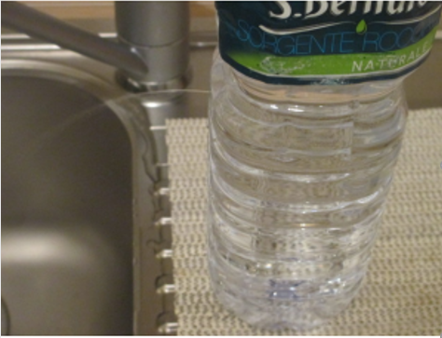
Una fibra ottica fatta in casa

Slide 22
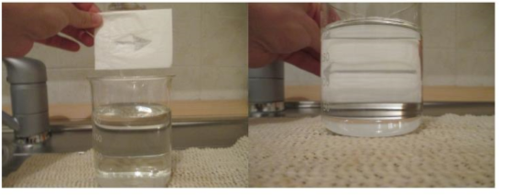
Rifrazione e lenti

Slide 23
Rifrazione e lenti

Slide 24
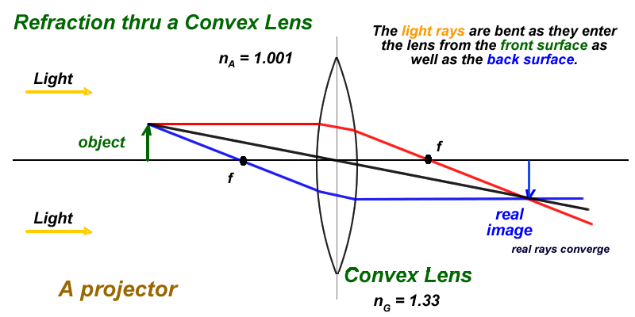
Rifrazione e lenti
Hai costruito una lente che ribalta e dilata l’immagine fino a quando …

Slide 25
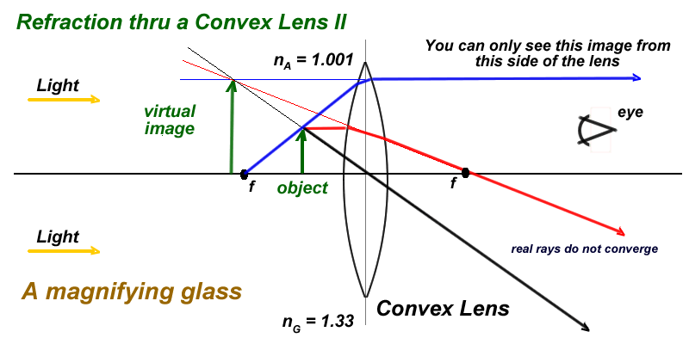
Rifrazione e lenti
…. l’oggetto viene a trovarsi tra il fuoco e la lente ….

Slide 26
L’occhio umano è un sistema ottico ….

Slide 27
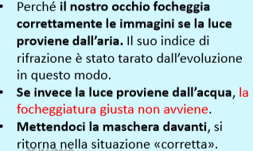
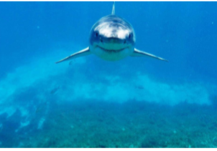
L’occhio umano è un sistema ottico ….
….sviluppato per ricevere immagini dall’aria!

Slide 28
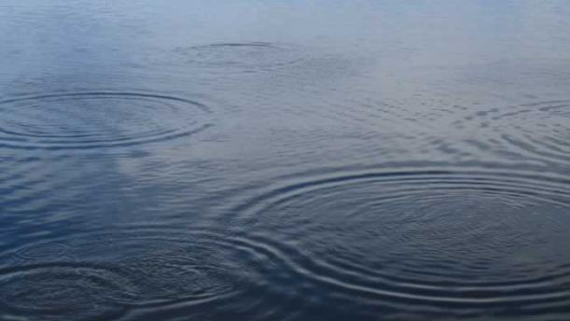
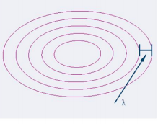
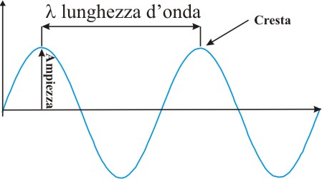
Natura ondulatoria della luce
Ci sono fenomeni che conducono a trattare la propagazione dell’energia trasportata dalla luce
esattamente come osserviamo l’energia meccanica propagarsi con il moto ondoso nei liquidi
Un po’ di nomenclatura:
La lunghezza d’onda λ è la distanza fra le creste
La frequenza f è legata alla velocità v con cui si
muovono le creste nel mezzo:
f = $\frac{v}{\text{l}}$
(per la luce nel vuoto v = c)

Slide 29
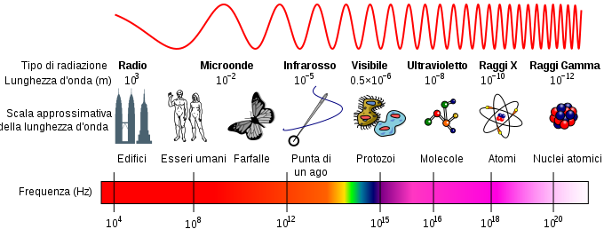
Lunghezza d’onda e colori
Ad ogni colore
corrisponde una
diversa lunghezza
d’onda e un diverso
valore dell’energia
associata
NON IONIZZANTI
IONIZZANTI

Slide 30
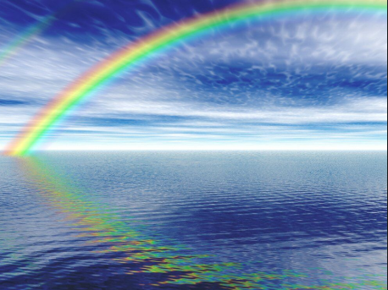
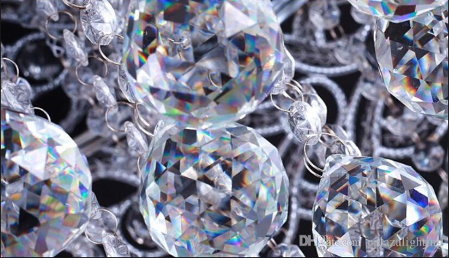
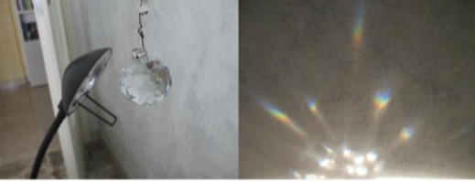
Luce bianca e colori
La luce bianca del sole viene ‘’scomposta’’
nei vari colori dalle gocce di pioggia che
la diffondono….
…come succede per la luce bianca di una
lampada riflessa da cristalli sfaccettati

Slide 31
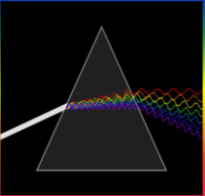
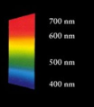
Colori e rifrazione…..
Facciamo l’esperimento della diffusione della luce bianca con un prisma di vetro e
verifichiamo che l’indice di rifrazione dipende dal colore, ovvero dalla lunghezza d’onda
Il blu (creste più vicine) viene deviato di più del rosso (creste più lontane)

Slide 32
La dispersione della luce

Slide 33
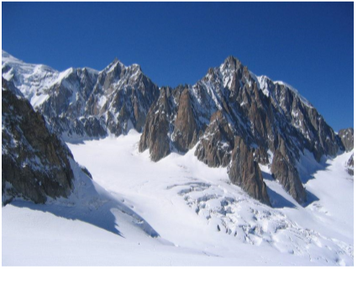
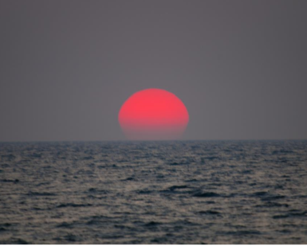
La dispersione della luce
Il cielo è azzurro di giorno perché le componenti
a più alta frequenza (minore lunghezza d’onda)
della luce solare nello spettro visibile sono diffuse
molto di più delle componenti a bassa frequenza
Alla sera, i raggi solari, inclinati rispetto
alla perpendicolare alla superficie terrestre,
attraversano uno strato maggiore di
atmosfera, tutta la luce, salvo quella a più
bassa frequenza (rosso), viene totalmente
diffusa….
λ_{blu} < λ_{rosso}
1/λ⁴_{blu} >> 1/λ⁴_{rosso}

Slide 34
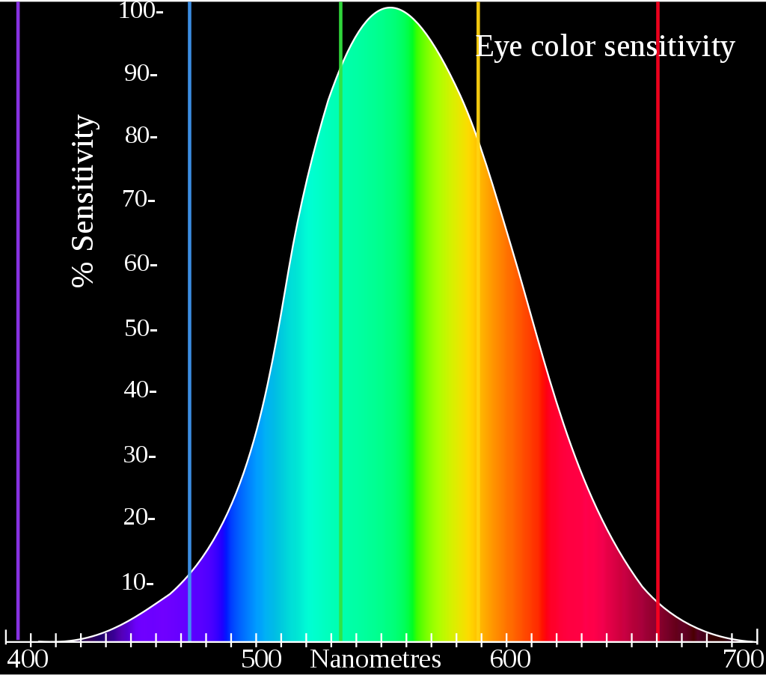
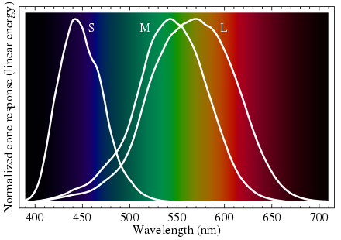
La dispersione della luce
Se la luce viene diffusa proporzionalmente a 1/λ⁴,
perché vediamo il cielo azzurro e non viola?
L’occhio umano è più sensibile all’azzurro che al viola !
Sensibilità alla luminanza del sistema di visione umano
Spettro normalizzato della risposta delle tre cellule cono umane
Nella retina solo il 5% dei
coni sono di tipo S ….

Slide 35
La dispersione della luce

Slide 36
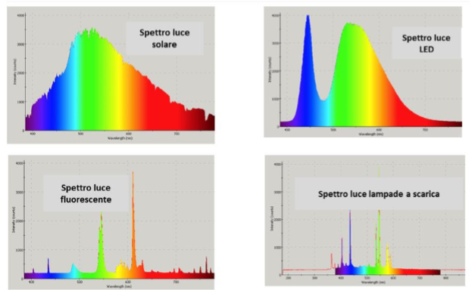
Spettro sorgenti luminose
A seconda della sorgente luminosa utilizzata, gli oggetti possono apparire di colore diverso !

Slide 37
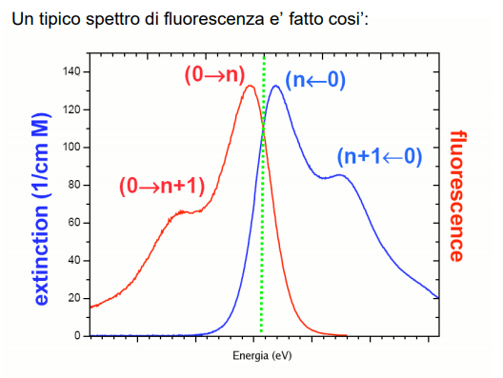
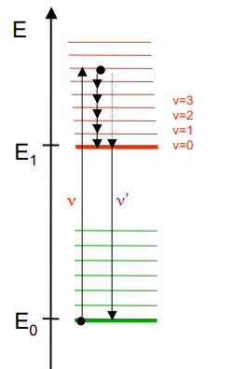
Raggi UV e fluorescenza
La fluorescenza è un fenomeno associato alla capacità di alcune sostanze di assorbire
luce ultravioletta e riemettere luce nello spettro visibile
Ciascun livello energetico principale ha una sottostruttura fine legata alla vibrazione degli
atomi che costituiscono la struttura del materiale
All’eccitazione in una banda di livelli superiore allo stato fondamentale segue una de-eccita-
zione prima attraverso la struttura fine vibrazionale e poi con emissione di un fotone visibile
infrarosso
UV
visibile

Slide 38
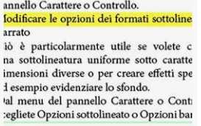
Raggi UV e fluorescenza
Gli evidenziatori funzionano in questo modo !
Contengono sostanze fluorescenti che assorbono le
Frequenze nell’ultravioletto e le riemettono nel visibile
Prova ad evidenziare alcune parti di un testo.
Alla luce solare o di una lampada ad incandescenza,
il testo evidenziato appare brillante.
Prova ora a spegnere la luce ed illuminare le zone
evidenziate con luce laser monocromatica.
Riesci a vedere bene come prima la zona evidenziata?

Slide 39
Raggi UV - Tipologia
, spettro tipico delle lampade
UV ),
laboratorio

Slide 40
L’interferenza della luce

Slide 41
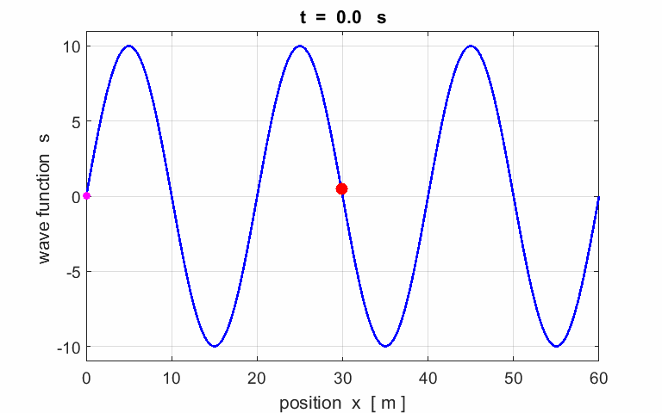
L’interferenza della luce
Rappresentazione di un’onda sinusoidale
Se x è la direzione di propagazione dell’onda, la funzione analitica che rappresenta
l’ampiezza di oscillazione A(x,t) in funzione dello spazio e del tempo è del tipo:
A(x,t) = A_{max} sin(kx – ωt)
dove A_{max} è l’ampiezza massima, k = 2π / λ e ω = 2π f = 2π v / λ, v = velocità di propagazione
Andamento dell’ampiezza in
funzione del tempo a fissata
posizione x

Slide 42
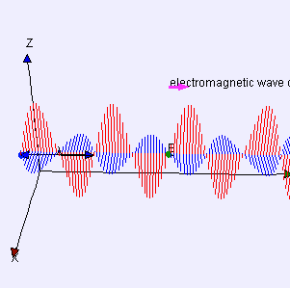
L’interferenza della luce
La propagazione della luce è la propagazione di energia elettromagnetica nello spazio-tempo
I campi elettrico e magnetico oscillano su piani ortogonali.
La direzione di propagazione dell’onda è data dall’intersezione di tali piani
L’interferenza è data dalla sovrapposizione dei campi associati a due differenti onde

Slide 43
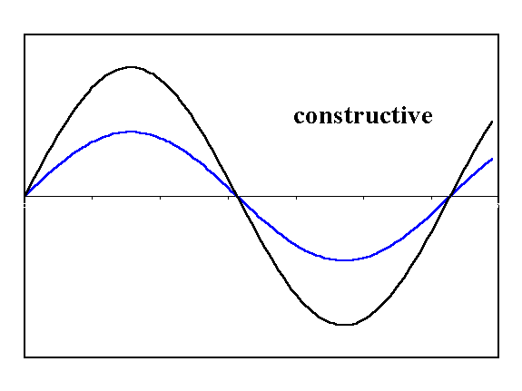
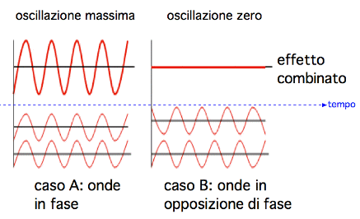
L’interferenza della luce
Per le onde vale il principio di sovrapposizione:
L’ampiezza dell’onda risultante dalla sovrapposizione di due onde nello stesso punto
e nello stesso istante è data dalla somma delle ampiezze delle singole onde
La fase è determinata dall’ampiezza
dell’onda all’istante t=0

Slide 44
L’interferenza della luce

Slide 45
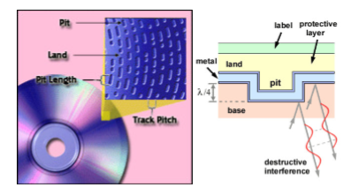
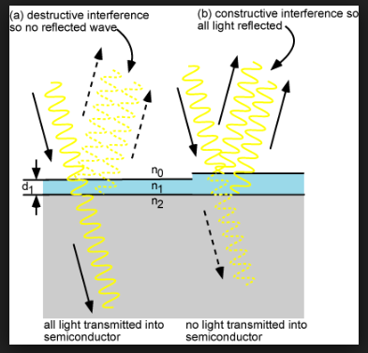
L’interferenza della luce
I CD hanno una superficie rugosa fatta di scanalature concentriche di profondità prossima
alla lunghezza d’onda nel visibile. La luce riflessa dalla cresta interferisce con quella riflessa
dal fondo della scanalatura dando luogo a massimi e minimi di intensità
A seconda dell’angolo di incidenza, diversi colori (= lunghezze d’onda) producono un
massimo di intensità di luce riflessa .
Lo stesso avviene per spessori di materiali semi-riflettenti per la luce riflessa dalla prima
superficie attraversata e la luce riflessa dalla seconda superficie

Slide 46
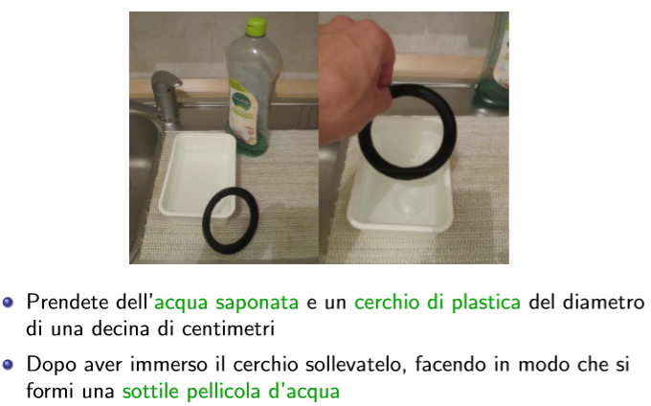
L’interferenza della luce
o un cerchietto per fare le bolle di sapone

Slide 47
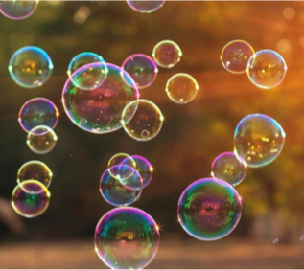
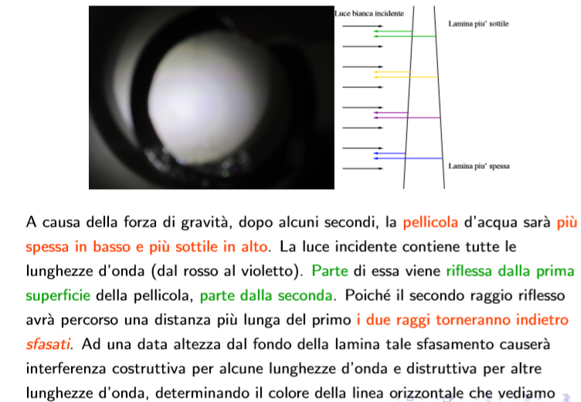
L’interferenza della luce

Slide 48
Diffrazione
)

Slide 49
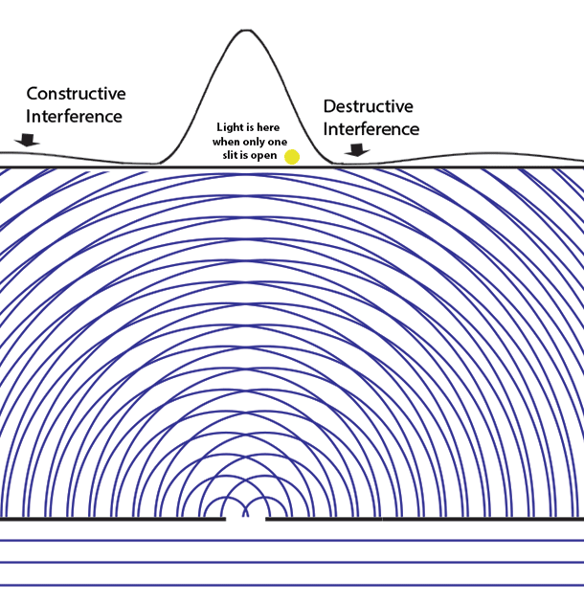
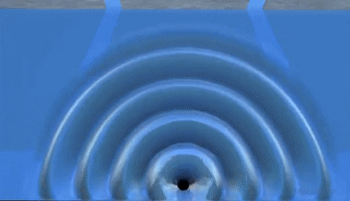
Diffrazione
Diffrazione con singola fenditura
Diffrazione da
doppia fenditura

Slide 50
Diffrazione

Slide 51
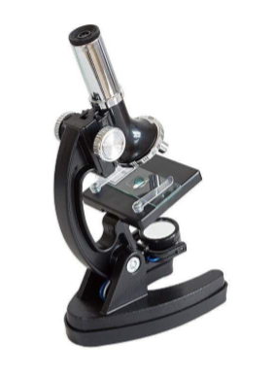
Diffrazione
Possiamo vedere un atomo con un microscopio ottico ?

Slide 52
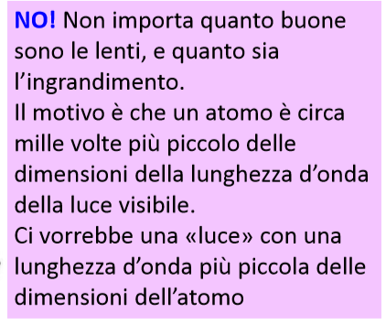
Diffrazione
Possiamo vedere un atomo con un microscopio ottico ?
siano le lenti e quanto sia

Slide 53
Elenco materiale per le esperienze
Descrizione | Quantità | Prezzo unitario stimato (Euro)
Specchio 30 cm x 30 cm | 1 | 6,00
Foglio polistirolo 50 cm x 40 cm x 2 cm | 1 | 3,00
Chiodi 2 mm x 25 mm | 30 | 3,00
Matita nera | 1 | 0,50
Goniometro | 1 | 1,00
Squadra millimetrata | 1 | 2,00
Vaschetta plastica bordo alto 10 cm x 20 cm traspar. | 1 | 2,00
Vaschetta plastica bordo alto 10 cm x 20 cm opaca | 1 | n.d., conf. gelato
Moneta | 1 | 1,00
Puntatore laser | 1 | 15,00
Bottiglia acqua minerale 1,5 lt | 1 | n.d.
Boccettina di latte 50 ml | 1 | n.d
Bicchiere di vetro trasparente | 1 | 0,50
Prisma ottico di vetro o specchietto 10 cm x 5 cm | 1 | 4,00
Evidenziatore giallo, rosso e verde | 1+1+1 | 1,50
CD ROM usato | 1 | n.d.
Boccetta detersivo piatti 50 ml | 1 | n.d.
Piastrina plastica 5 cm x 5cm opaca forata per fissaggio capello | 1 | n.d.
Anello di plastica (O-ring) di diametro 4-5 cm | 1 | 0,50
Totale |  | 41,00

